Slide 1


Slide 2
СОДЕРЖАНИЕ
Информационные Системы
Цель
Команда ИС
  В России и СНГ
  Глобально
Основные услуги департамента информационных систем
  Рабочее место (Компьютер, телефон, сетевой или локальный принтер)
  Офисные приложения (MS Office, AT&T клиетн, SEP, DDP, Avatier)
  Бизнес-приложения
  Мобильная связь
Основные политики и процедуры
Управление доступом - процесс JLT (Join – Leave – Transfer)
Поддержка пользователей - запросы пользователей в системе Remedy

Slide 3
ИНФОРМАЦИОННЫЕ СИСТЕМЫ
Цель презентации
Дать представление новым сотрудникам об организации информационных систем в компании Рекитт Бенкизер
Познакомить с услугами предоставляемыми отделом ИС
Познакомить с основными политиками и процедурами в области ИС
Дать детальное представление о процедурах JLT (прием, увольнение, внутренний перевод сотрудников)
и поддержи (Remedy)
Цели департамента информационных систем
Обеспечивать эффективную работу и взаимодействие сотрудников с помощью информационных технологий
Обеспечивать эффективное и бесперебойное выполнение бизнес – процессов.
Оптимизировать и улучшать бизнес-процессы за счет лучшего применения информационных технологий
Предоставлять инструменты для анализа данных и аналитической отчетны
Обеспечивать информационную безопасность
4

Slide 4


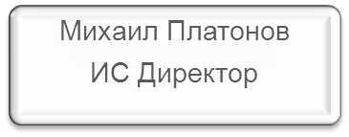



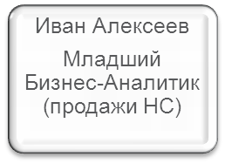
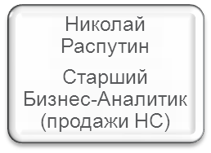
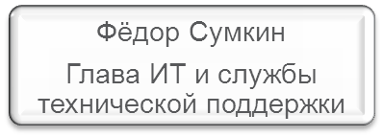

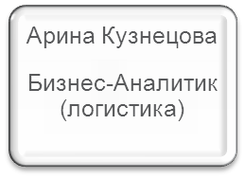

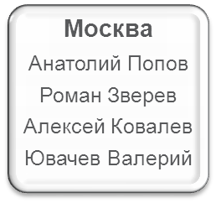
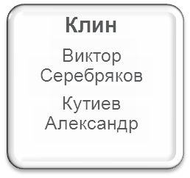
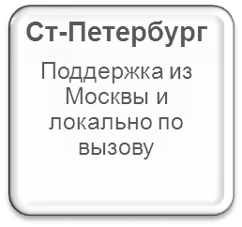
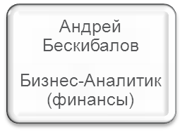
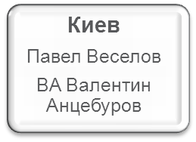
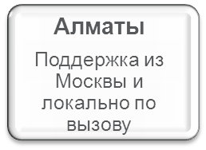
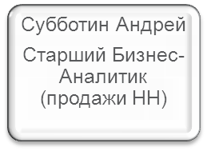
Global UTS
Murphy Andrew
ОРГАНИЗАЦИОННАЯ СТРУКТУРА
Бизнес-процессы и приложения
ИТ поддержка и Инфраструктура
Служба ИТ поддержки

Slide 5
СЕРВИСЫ НЕОБХОДИМЫЕ В ЕЖЕДНЕВНОЙ РАБОТЕ
Система OWA - Длступ к почте с любого компьютера подключенного к интернету
Система передачи файлов больших размеров внутри компании и для внешних партнеров
OUTLOOK – Архивные папки и правила хранения
SPAM CONSOLE – Система блокировки СПАМ сообщений
Система GALMOD – Корректировка персональной информации
DDP (Dell Data Protection) – Система шифрования информации
Remedy – Система регистрации обращений в службу технической поддержки
Altiris – Система ежедневного резервного копирования информации с ноутбука на сервер – доступна только для офисных сотрудников
JLT форма – форма запроса на создание пользовательского счета, почты, предоставления необходимого оборудования, доступа к ресурсам при приеме, переводе и увольнении сотрудника

Slide 6
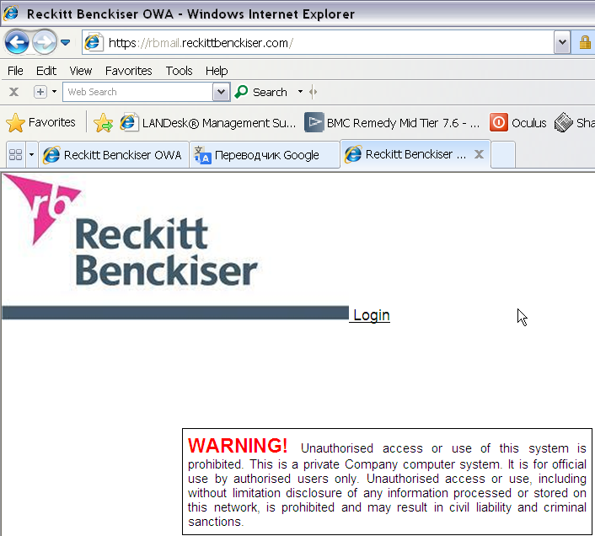
СИСТЕМА OWA – ДОСТУП К ПОЧТЕ С ЛЮБОГО КОМПЬЮТЕРА
Вы можете иметь доступ к своей почте с любого компьютера подключенного к интернету, для этого Вам нужно ввести
в строке webmailw.eb.com
Далее нажать Login

Slide 7
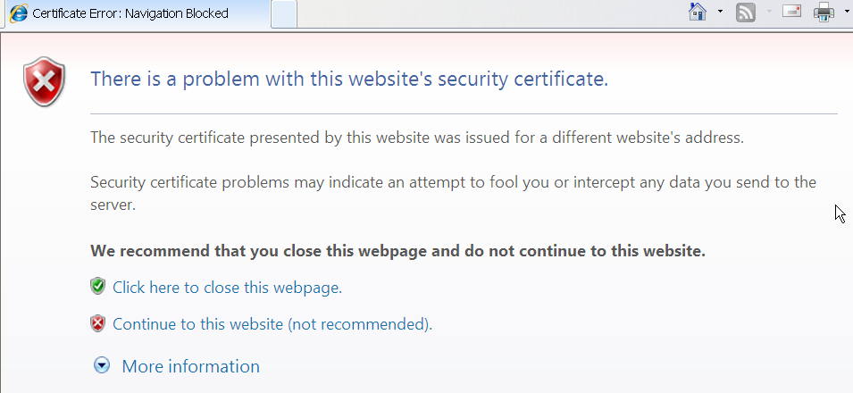
СИСТЕМА OWA – ДОСТУП К ПОЧТЕ С ЛЮБОГО КОМПЬЮТЕРА
Выбрать опцию – Continue to this website (not recommended)

Slide 8
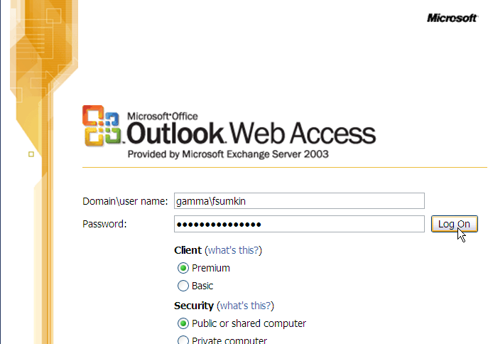
СИСТЕМА OWA – ДОСТУП К ПОЧТЕ С ЛЮБОГО КОМПЬЮТЕРА
Ввести свои данные – пример показан ниже

Slide 9
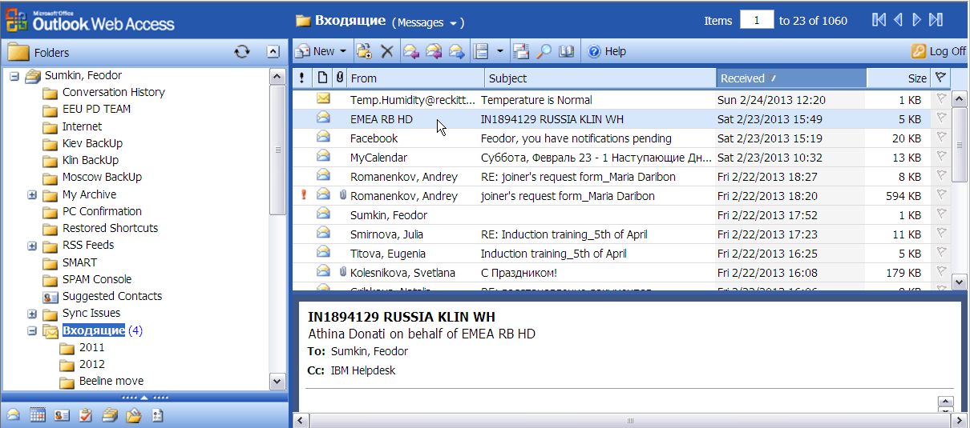
СИСТЕМА OWA – ДОСТУП К ПОЧТЕ С ЛЮБОГО КОМПЬЮТЕРА
В своей почте Вы сможете читать/проссматривать сообщения – отвечать , но не сможете вставлять вложенные файлы
данная опция будет доступна только по дополнительному запросу в Ремеди

Slide 10
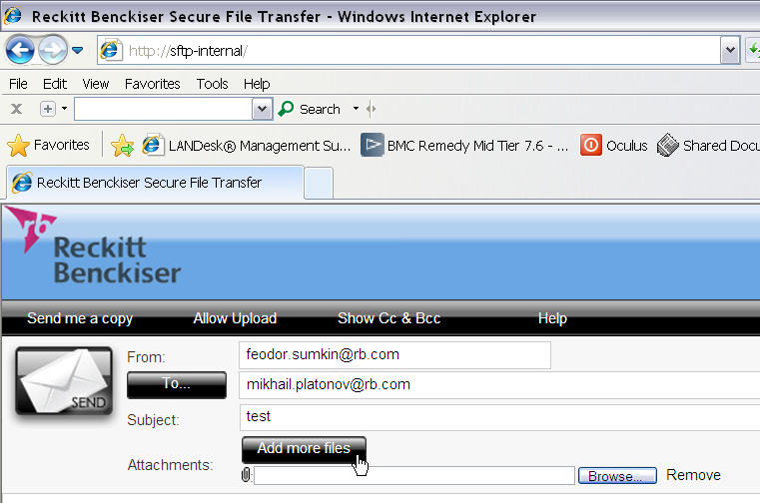
СИСТЕМА ПЕРЕДАЧА БОЛЬШИХ ФАЙЛОВ ВНУТРИ КОМПАНИИ И
ДЛЯ ВНЕШНИХ ПАРТНЕРОВ
Для передачи больших файлов внутри компании в строке интернет проводника ввести - http://sftp-internal
ввести адрес отправителя, адрес получателя
нажать на кнопку Add more files , выбрать файл
нажать на кнопку SEND

Slide 11
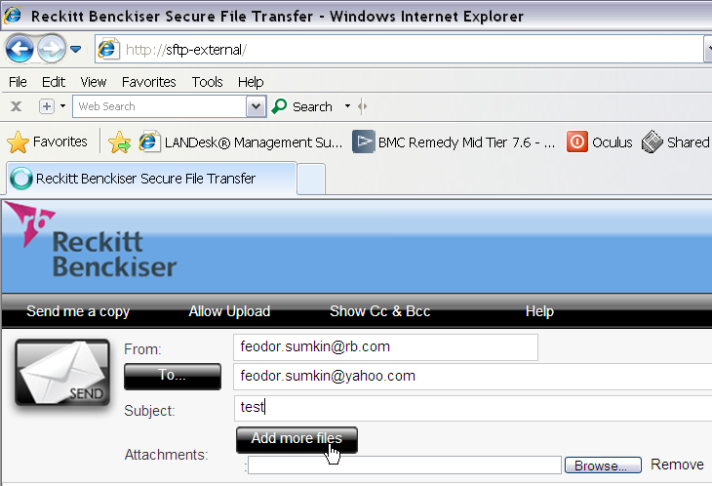
СИСТЕМА ПЕРЕДАЧА БОЛЬШИХ ФАЙЛОВ ВНУТРИ КОМПАНИИ И
ДЛЯ ВНЕШНИХ ПАРТНЕРОВ
Для передачи больших файлов внутри компании в строке интернет проводника ввести - http://sftp-external
ввести адрес отправителя, адрес получателя
нажать на кнопку Add more files , выбрать файл
нажать на кнопку SEND

Slide 12
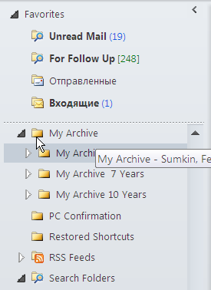
OUTLOOK – АРХИВНЫЕ ПАПКИ – ПРАВИЛА ХРАНЕНИЯ
Почтоавя система OUTOOLK имеет архивные папки 3, 7, 10 лет
Правила хранения информации в папках:
- Данные в папке Inbox хранится 18 месяцев со дня получения сообщения.
После 18 месяцев хранения – сообщения буду автоматически удаляться.
- Для оптимальной производительности работы OUTLOOK рекомендуется:
а) Не хранить в папке Inbox более 1000 сообщений
б) Переодически (не реже одного раза в месяц) осуществлять очистку почтового
ящика
в) Не хранить избыточную информацию более необходимого срока
- Если Вам необходимо хранить информацию более 18 месяцев – Вам
необходимо перенести необходимые сообщения в Архивные папки 3, 7, 10 лет
- Сообщения в папке Удаленные очищается через 30 дней со перемещения
сообщения в эту папку

Slide 13
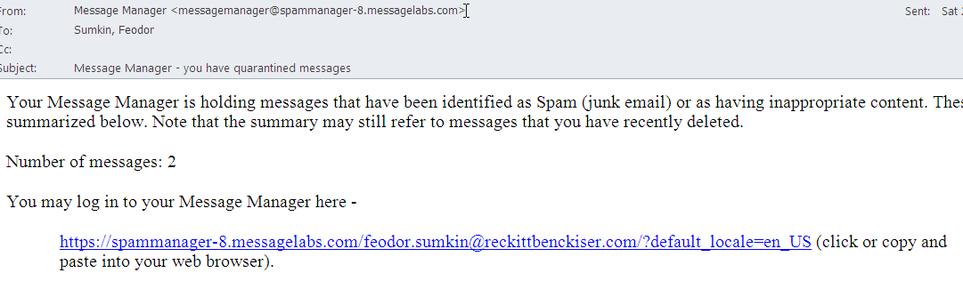
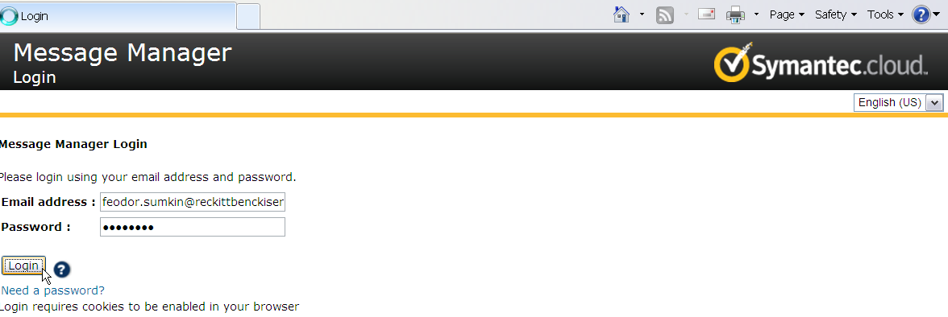
SPAM CONCOLE – СИСТЕМА БЛОКИРОВКИ SPAM СООБЩЕНИЙ
Если Вы получили сообщение от Message Manager – это означает, что система заблокировала сообщения, которые
по ее мнению являются СПАМОМ.
Для проверки этих сообщений Вам необходимо зайти по ссылке указанной вверху , ввести свой полный почтовый адрес,
выбрать – Need a password ( если Вы не знаете пароля для входа в систему). Вы получите пароль на почту в течение 10 мин.

Slide 14
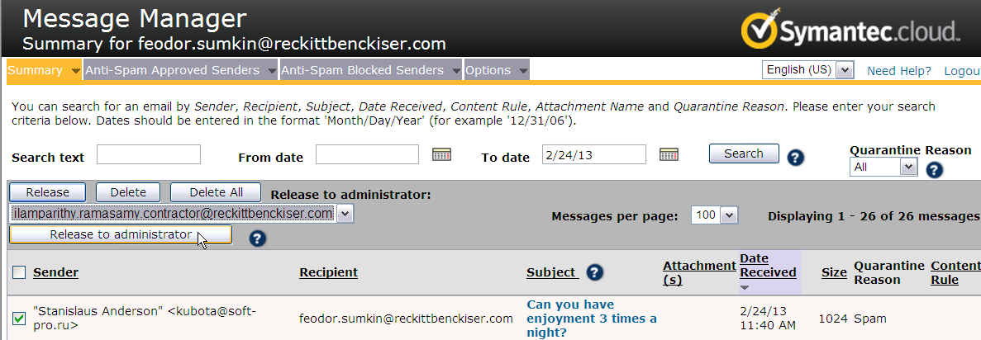
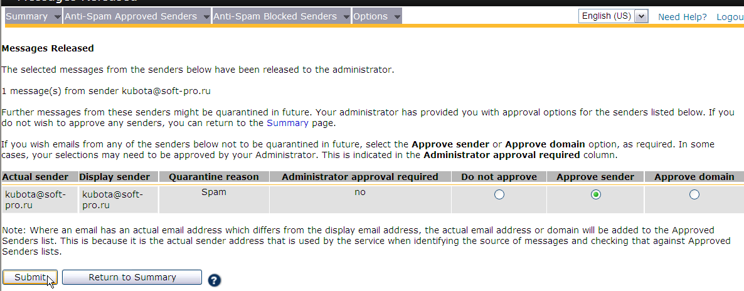
SPAM CONCOLE – СИСТЕМА БЛОКИРОВКИ SPAM СООБЩЕНИЙ
Для разблокировки сообщения//отправителя необходимо выбрать сообщение и нажать - Release to administrator, в
появившемся окне выбрать опцию – Approve sender и нажать кнопку Submit. Сообщение поступит в ваш почтовый ящик

Slide 15
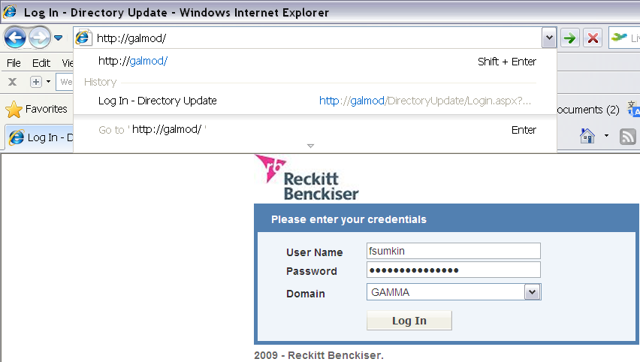
СИСТЕМА GALMOD – КОРРЕКТИРОВКА ПЕРСОНАЛЬНОЙ
ИНФОРМАЦИИ
В строке Интернет проводника набрать - Http://GALMOD

Slide 16
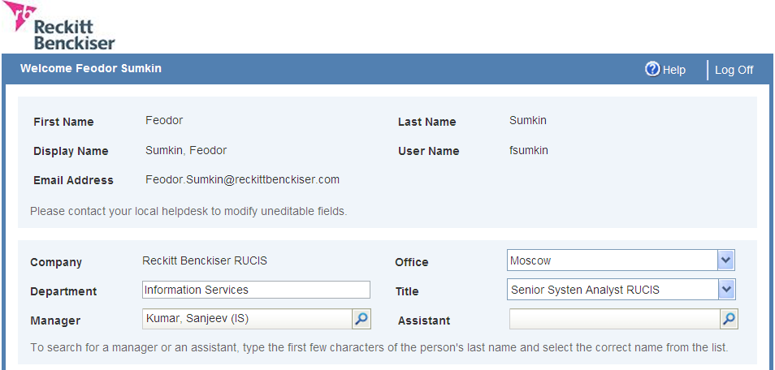
СИСТЕМА GALMOD – КОРРЕКТИРОВКА ПЕРСОНАЛЬНОЙ
ИНФОРМАЦИИ
Здесь Вы можете скорректировать Вашу персональную информация

Slide 17
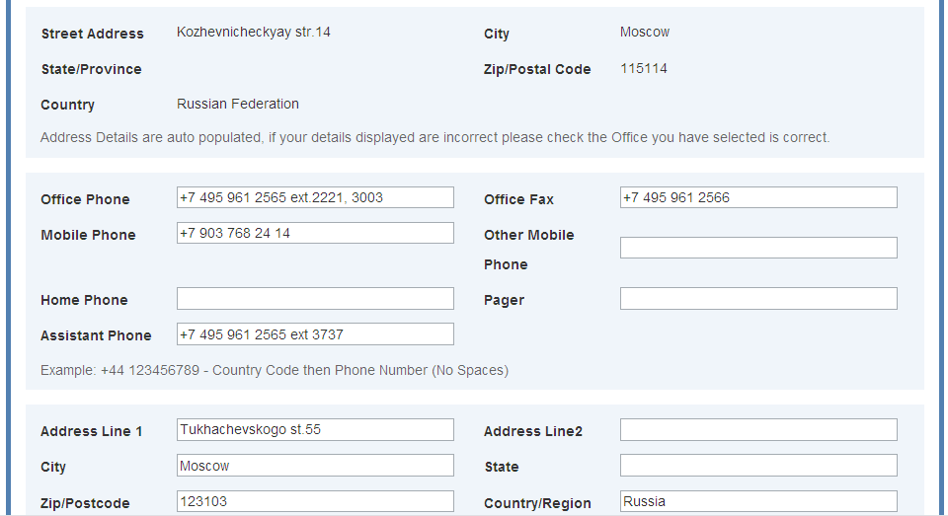
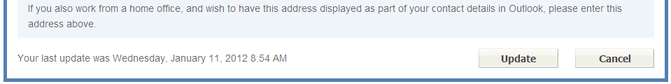
СИСТЕМА GALMOD – КОРРЕКТИРОВКА ПЕРСОНАЛЬНОЙ
ИНФОРМАЦИИ
Здесь Вы можете скорректировать Вашу персональную информация

Slide 18
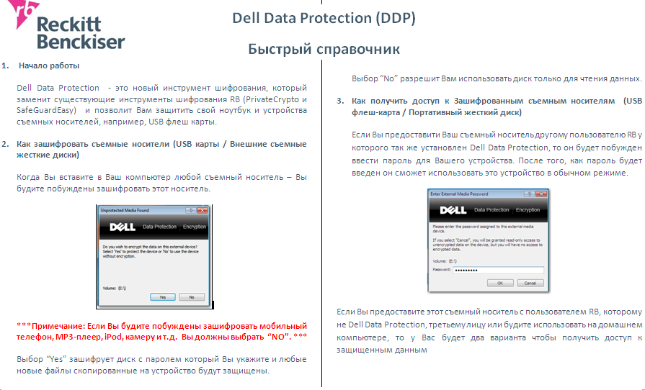
DDP – СИСТЕМА ШИФРОВАНИЯ ДАННЫХ

Slide 19
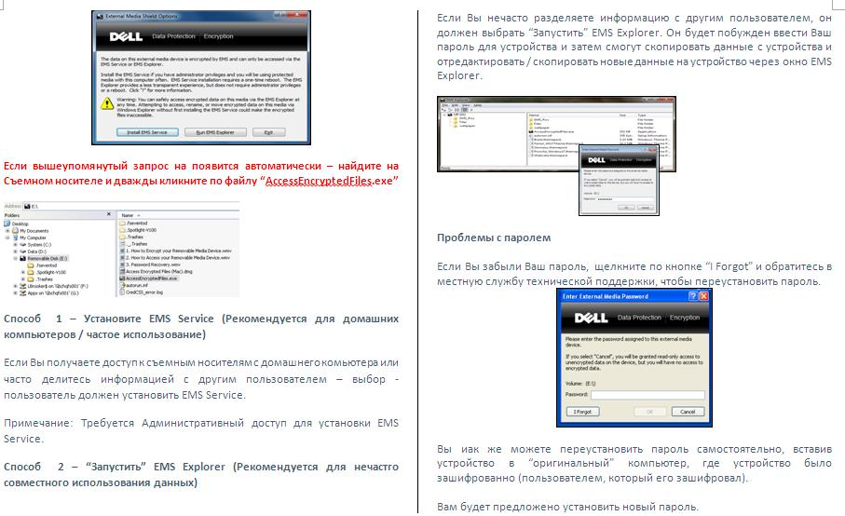
DDP – СИСТЕМА ШИФРОВАНИЯ ДАННЫХ

Slide 20
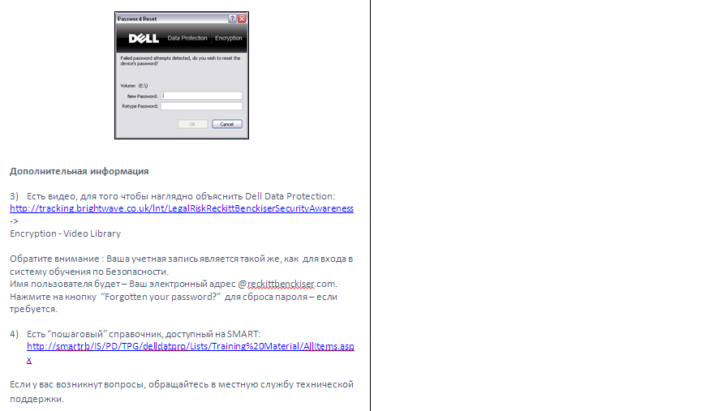
DDP – СИСТЕМА ШИФРОВАНИЯ ДАННЫХ

Slide 21
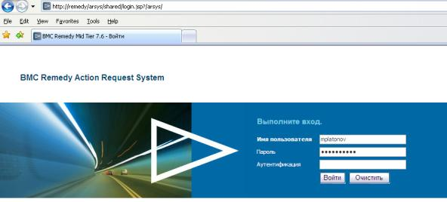
ПОДДЕРЖКА ПОЛЬЗОВАТЕЛЕЙ
ТЕЛЕФОН +7 961 2565 ext. 3737
Пользователь должен создать заявку в системе Remedy для получения ИТ поддержки в случае инцидента или запроса на новые ИТ услуги
http://Remedy/
Все обращения в IT отдел (любые проблемы возникающие с работой компьютера и программ) должны фиксироваться в системе REMEDY .
Служба технической поддержки свяжется с Вами и договорится о времени когда возможно решение проблемы...
Служба технической поддержки принимает звонки только в том случае если Вы не можете открыть запрос в Remedy – сломан компьютер, заблокирован пароль и т.д
Служба технической поддержки периодически отправляет всем пользователям интсрукцию по использованию Remedy и ответы на часто задаваемые вопросы
Ввести свое имя и пароль

Slide 22
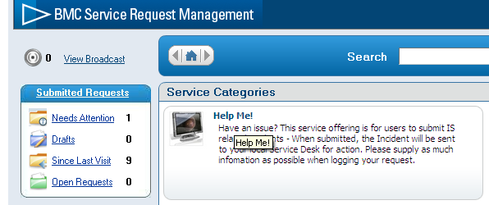
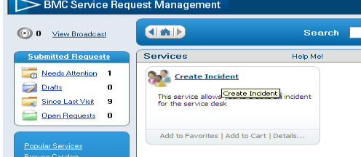
ПОДДЕРЖКА ПОЛЬЗОВАТЕЛЕЙ
ТЕЛЕФОН +7 961 2565 ext. 3737
Выбрать Help Me!
Выбрать Create Incident

Slide 23
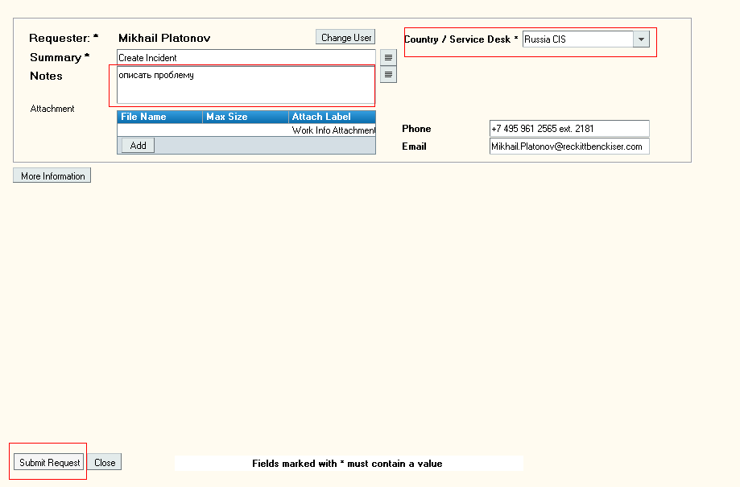
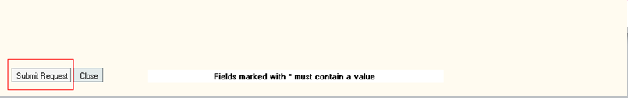
ПОДДЕРЖКА ПОЛЬЗОВАТЕЛЕЙ
ТЕЛЕФОН +7 961 2565 ext. 3737
Описать проблему, выбрать Country/Service Desk Russia CIS и нажать Submit Request

Slide 24
ПОДДЕРЖКА ПОЛЬЗОВАТЕЛЕЙ
ТЕЛЕФОН +7 961 2565 ext. 3737
Вашу заявку получит служба технической поддержки Russia CIS (первый уровень поддержки)
В случае если заявка связана с бизнес-приложениями или техническая проблема не может быть решена локально - то заявка будет переведена на следующий уровень :
  Локальным бизнес-аналитикам
  Центру поддержки JD Edwards в Пакистане
  Глобальной службе поддержки
В критической ситуации или если не работает ноутбук, десктоп или сеть Вы можете сообщить о проблеме напрямую по телефону 3737. В этом случае ИТ специалист обязан зарегистрировать заявку в Remedy от Вашего имени .
Регистрация заявок в Remedy является обязательной. Нет зявки – нет проблемы !

Slide 25

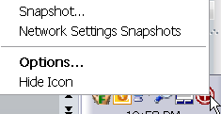
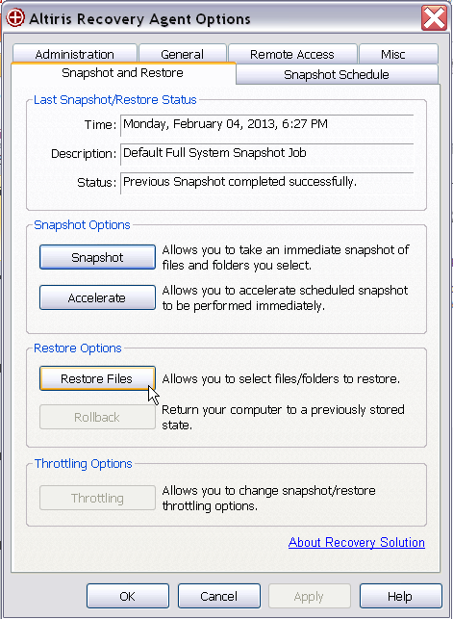
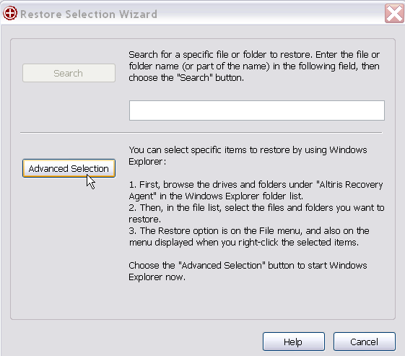
ALTIRIS – СИСТЕМА РЕЗЕРВНОГО КОПИРОВАНИЯ ДАННЫХ
Система ежедневного резервного копирования данных с ноутбука на сервер
Система позволяет восстанавливать файлы удаленные с компьютера – для этого необходимо парвой кнопкой
“мышки” кликнуть по ярлыку Altiris и выбрать опцию - Option
В открывшемся окне выбрать – Restore Files, далее Advanced Selection

Slide 26
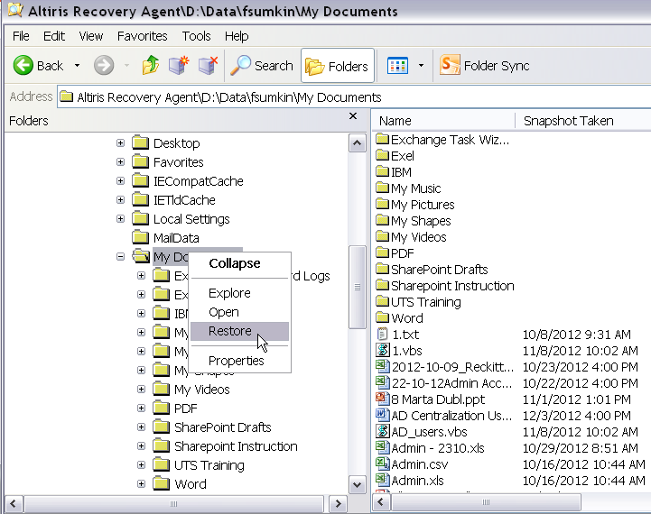
ALTIRIS – СИСТЕМА РЕЗЕРВНОГО КОПИРОВАНИЯ ДАННЫХ
Далее выбрать файл или папку для восстановления, увыбрать – Restore b казать путь куда восстанавливать

Slide 27
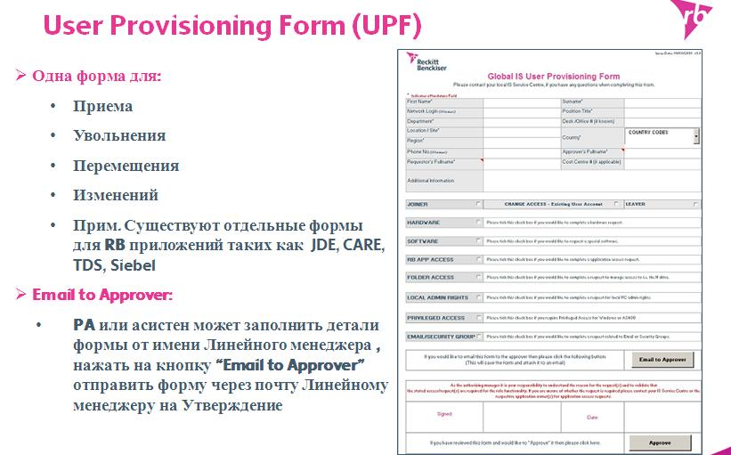
JLT – ФОРМА ЗАПРОСА СОЗДАНИЕ / УДАЛЕНИЕ / ПЕРЕМЕЩЕНИЕ
ПОЛЬЗОВАТЕЛЯ

Slide 28
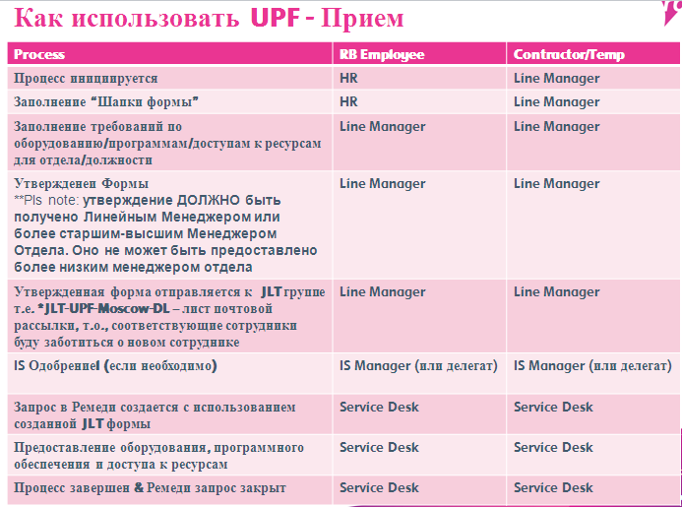
JLT – ФОРМА ЗАПРОСА СОЗДАНИЕ / УДАЛЕНИЕ / ПЕРЕМЕЩЕНИЕ
ПОЛЬЗОВАТЕЛЯ

Slide 29
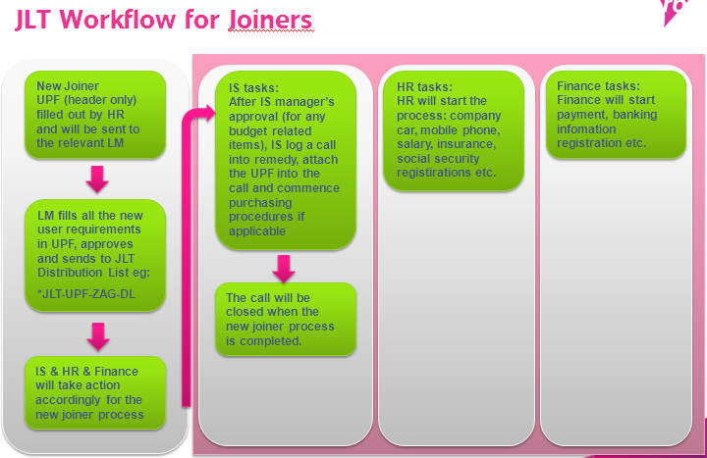
JLT – ФОРМА ЗАПРОСА СОЗДАНИЕ / УДАЛЕНИЕ / ПЕРЕМЕЩЕНИЕ
ПОЛЬЗОВАТЕЛЯ

Slide 30
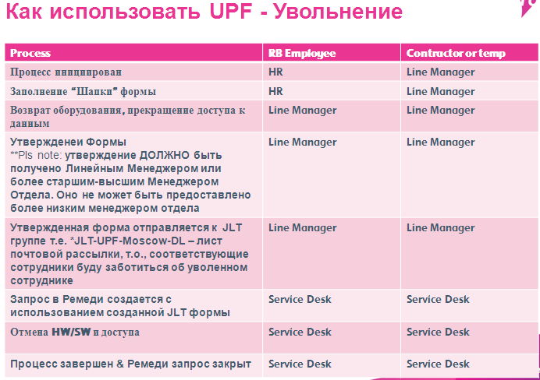
JLT – ФОРМА ЗАПРОСА СОЗДАНИЕ / УДАЛЕНИЕ / ПЕРЕМЕЩЕНИЕ
ПОЛЬЗОВАТЕЛЯ

Slide 31
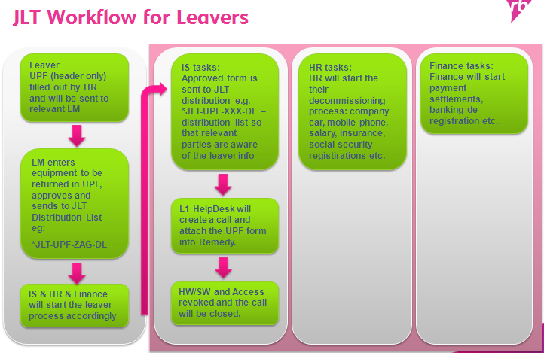
JLT – ФОРМА ЗАПРОСА СОЗДАНИЕ / УДАЛЕНИЕ / ПЕРЕМЕЩЕНИЕ
ПОЛЬЗОВАТЕЛЯ

Slide 32





ГЛОБАЛЬНАЯ ОРГАНИЗАЦИОННАЯ СТРУКТУРА
Информационные системы
Глобальная служба предоставления ИТ услуг (ISGS)
Глобальная служба поддержки ИТ услуг (UTS)
IMEX
(локальный ИС)
Региональный центр поддержки JD Edwards в Пакистане
Глобальные центры компетенций по Продажам, Бэкофису, Цепочке поставок, интернет-технологиям

Slide 33
ОСНОВНЫЕ УСЛУГИ ДЕПАРТАМЕНТА ИНФОРМАЦИОННЫХ СИСТЕМ
РАБОЧЕЕ МЕСТО ПОЛЬЗОВАТЕЛЯ
Компания Рекитт Бенкизер предоставляет каждому сотруднику рабочее место оснащенное всей необходимой для выполнения служебных обязанностей ИТ инфраструктурой
  Десктоп или ноутбук (в зависимости от должности и выполняемой работы согласно политике компании)
  Корпоративную сим-карту (согласно политике о Мобильной связи)
  Настольный телефон (для офисных сотрудников), мобильный телефон – Nokia из расчета 3000р покупается самостоятельно и компенсируется компанией через авансовый отчет.
  Подключение сетевых принтеров для офисных сотрудников Покупка Персонального принтера или МФУ - ТОЛЬКО С РАЗРЕШЕНИЯ ФУНКЦИОНАЛЬНОГО ДИРЕКТОРА и СОГЛАСОВАНИЯ С IT
  Офисное программное обеспечение - Базовый пакет включает : - MS Office 2003 по умолчанию, Windows 2010 по запросу руководителя департамента – при этом стоимость лицензии может быть отнесена на бюджет соответствующего департамента - AT&T клиент – программа подключения к сети RB из вне - DDP (Dell Data Protection) – система шифорования данных защищает данные на диске и внешних подключаемых источниках – USB флеш карты, внешние жесткие диски - SEP – Symantec Endpoint Protection – антивирусная программа - AVATIER – система сброса/разблокировки пароля для входа в Windows & JDE (пока доступна только для офисных сотрудников) - Landesk Management – система подключения службы поддержки к компьютеру для помощи пользователю
  Доступ к корпоративным информационных системам, необходимым для выполнения служебных обязанностей
    Основные бизнес-системы:
      JD Edwards ( ERP система) - основная бизнес-система Рекитт Бенкизер
      ICE - система налитической отчетности по финансам и продажам
      HFM - система корпоративной финансовой отчетности и репортинга
      IMS – система отчетности по вторичным продажам (продажи дистрибьюторам)

Slide 34
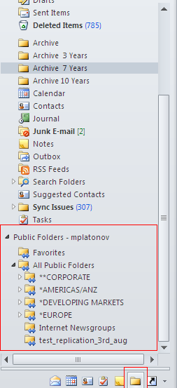
ОСНОВНЫЕ ПОЛИТИКИ И ПРОЦЕДУРЫ ИС
4 ОСНОВНЫЕ ПОЛИТИКИ КОТОРЫЕ ДОЛЖЕН ЗНАТЬ КАЖДЫЙ
Общая политика по использованию компьютеров компании - локальная политика Рекитт Бенкизер Росиия и СНГ
Политика по безопасности
Политика допустимого использования компьютерных ресурсов - глобальная политика Рекитт Бенкизер
Политика в области пользования мобильными телефонами и 3G модемами в России и СНГ.
Политики размещены в общих фолдерах (Public Folders) в почтовой программе Outlook -
Доступны только при подключении к сети RB
Основные пункты:
Работники могут использовать компьютеры только в рамках выполнения своих должностных обязанностей
Своевременно обновлять свой пароль для входа в Windows (до срока его истечения)
Поддерживать политику безопасности – пароль должен содержать минимум 8 символов
(цыфры, буквы - заглавные и прописные)
Нельзя предоставлять свой пароль доступа третьим лицам, включая сотрудников
компании (наклейки, надписи на компьютере с паролем доступа), если Вы отошли от своего
компьютера – блокируйте его нажав клавши CTR+ALT+DEL
Запрещено использование доступа в интернет для целей не связанных с работой
Запрещено любое изменение настроек или попытка самостоятельной установки программного
обеспечения
Запрещено осталять ноутбуки или другое оборудование в салоне автомобиля.
Используйте DDP при передачи данных на внешних носителях
Если Вы получили “подозрительное “ письмо – удалите его не открывая
Если просматривая Интернет Вы получили запрос – установить программу/script/ и т.д – Вы должны отклонить этот запрос, это может быть ВИРУС!!!!
Используйте ПИН код в Вашем мобильном телефоне и не сообщайте его никому.
При получении на мобильный телефон SMS от неизвестного отправителя – удалите его не открывая – это может быть платная услуга ..., за которую Вы будите платить самостоятельно.

Slide 35


